Slide 1
拼图游戏

Slide 2
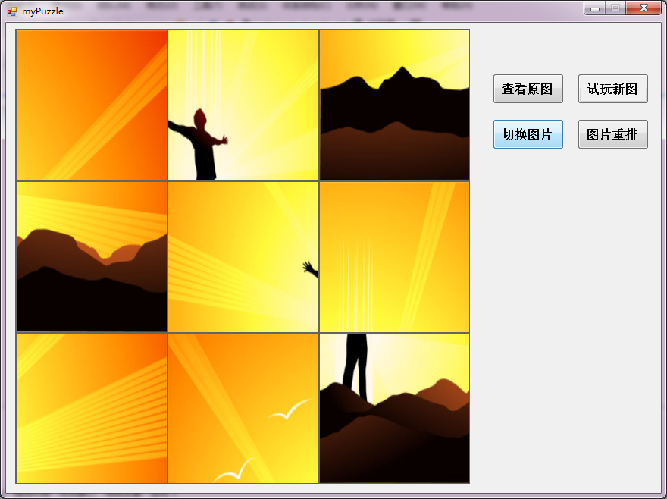
1、项目概述
本项目目标是设计开发一个支持鼠标拖动拼图的游戏软件myPuzzle，软件能够自动对加载的图片进行分割，并打乱顺序后放置在不同的图片框中，用户使用鼠标拖动图片框中的图片进行拼图，拼图成功后，系统会自动进行提示。

Slide 3
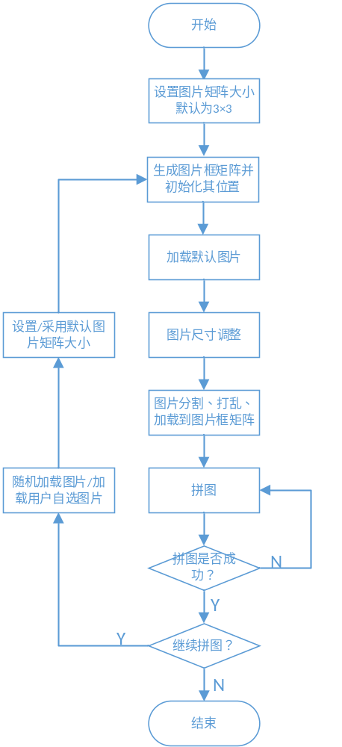
2、设计步骤
项目分析与算法流程设计。
其主要功能描述如下：
图片尺寸自适应：为方便用户能够对不同尺寸的图片进行拼图，软件加入了图片尺寸自动调整功能，能对不同尺寸的图片进行自动调整以满足拼图游戏软件的要求。
图片动态分割：能自动将图片分割为不同的大小，如3×3矩阵或其它大小的矩阵，便于控制拼图游戏的难易程度。
查看原图：为方便拼图，允许用户在拼图过程中随时查看原图。
随机切换图片：能在软件自身携带的图片中进行随机切换，也可以另外选择用户自己喜欢的图片进行拼图，增加趣味性。
鼠标拖动拼图：选择相应图片框中图片后，按下鼠标左键进行拖动，放置到适当位置即可，方便用户操作。
自动判断拼图成功：软件自动记忆图片切割后的原始状态，能够对用户拼图是否成功自动做出判断并进行提示。

Slide 4
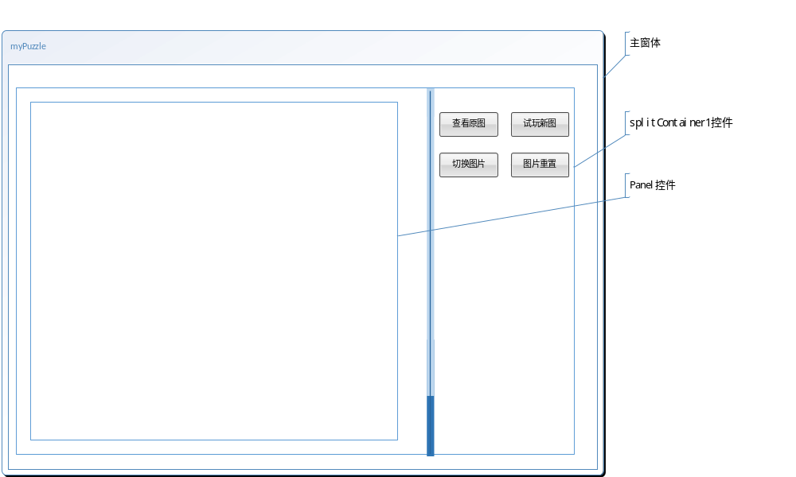
2、设计步骤
界面设计。

Slide 5
2、设计步骤
代码编写（略）

Slide 6

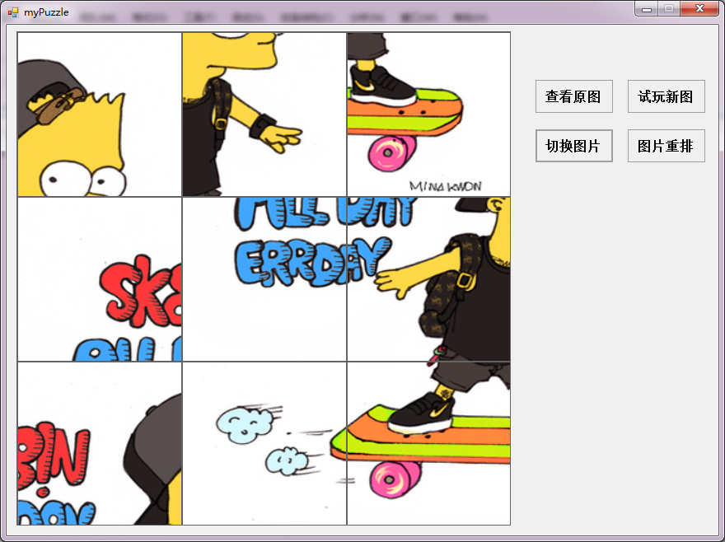
2、设计步骤
运行调试

Slide 7
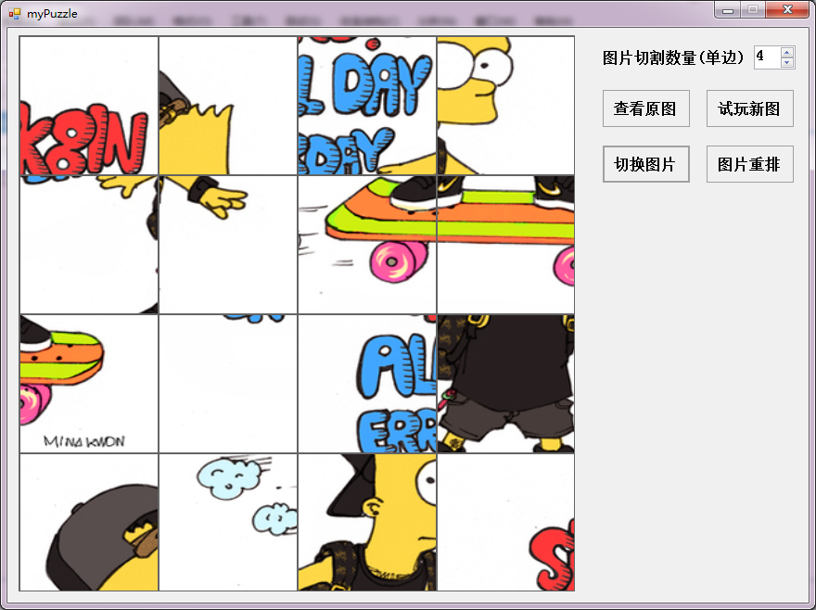
3、项目扩展
扩展拼图游戏myPuzzle的功能，增加把图片动态切割成除3×3矩阵外的其他矩阵的功能，据此把拼图游戏的难易程度分成容易、中等、困难三个级别
扩展拼图游戏myPuzzle的功能，增加挑战模式，单击开始后，系统记录用户拼图的时间，当在系统规定的时间内完成拼图时，挑战成功，否则游戏终止

Slide 8
4、成绩评定说明
程序设计开发语言不限。
成绩评定（要求提交设计报告和程序）：
其中设计报告占40%（格式可参照本ppt的前四部分）
程序（源代码）占60%（程序能够正常运行）
完成项目扩展的酌情加分

